Slide 1
새록새록
Showing
팀 명
서비스명

Slide 2
1. 팀 소개
1-1. 팀 명 | 새록새록
1-2. 팀 구성 | 구 분 | 팀 대표 | 팀원1 | 팀원2 | 팀원3 | 팀원4
 | 이 름 | 박성민 | 김루시아 | 홍원택 | 김민상
 | 역 할 | 기획 | UI/UX 디자인 | 프론트엔드 개발 | 백엔드 개발
< 팀 구성 작성 참고사항 >
* 팀원 추가는 불가하며, 하차한 팀원은 제외하고 작성
* 팀원 변경(대체)의 경우, 공모전 운영사무국에 별도 연락, 승인된 경우만 반영 가능

Slide 3
2. 서비스 소개
2-1. 서비스명 | ‘Showing’ - 탐조 테마 기반의 초등학생 단체 여행 플래닝 서비스
2-2. 서비스 유형 | 앱 서비스
2-3. 서비스 개요 | 주요 탐조 명소 및 관광지의 안전도 정보를 제공하는 초등학생 단체 여행 플래닝 서비스

Slide 4
3. 서비스 상세
3-1. 서비스 개발 배경 | 안전 문제에 의한 현장체험학습 비율 감소 백승아 의원실 통계에 따르면 2025년 4월 기준 전국 초·중·고·특수학원 교직원 6309명 중 35.6%가 체험학습을 유보 혹은 전면 중단함. 많은 교직원들이 현장체험학습의 안전 문제에 부담을 느끼고 있는 상황. 높은 현장체험학습 요구도 및 만족도 충북 서현초·생명초중·오창중·용성중의 현장체험학습 희망 조사 결과, 학생 참여 희망률은 평균 93.38%으로 나타남. (2025년도 1학기 현장체험학습 희망 조사) 전북특별자치도교육청의 현장체험학습 만족도 조사에 따르면, 각 학교의 학생들과 학부모들은 90.03%의 평균 만족도를 보여줌. (2025년도 5.19 ~ 7.19 현장체험학습 만족도 조사) 교사들의 입장과 반대로 학생과 학부모들은 현장체험학습을 요하고 있음. 따라서 학생들이 만족하고 교사들의 안전 관리 업무를 지원할 수 있는, 지속 가능한 현장체험 학습을 위한 방안 마련이 요구됨.
3-2. 서비스 주 이용 대상 | 현장체험학습을 준비하는 초등학교 교사와 초등학생

Slide 5
3. 서비스 상세
3-3. 서비스 기능 | 탐조 테마 기반 여행 플래닝 및 공유 주요 탐조지 및 연관 관광지를 통해 여행 플래닝. 플랜을 그룹에 공유하여 투표가 가능함. 여행지 안전 정보 제공 여행지의 혼잡도 정보를 통해 안전한 여행지를 선별하는 기능. 학교별 탐조 활동 기록 및 공유 그룹을 만들어 탐조 활동을 기록하고 공유하는 기능. 기본 탐조 정보 제공 탐조 입문자를 위한 가이드를 제공함.
3-4. 활용 공공데이터 | 한국관광공사 OpenAPI(TourAPI) ★ 작성 필수 | 관광지 집중률 정보 관광지별 연관지 서비스 생태 관광 정보 서비스
 | 기타 활용 데이터 | - 환경부 생태관광 지역 정보 - 국립 생물 자원관 생물종정보

Slide 6
3. 서비스 상세
3-5. 서비스 설명 | 탐조 테마 제공 기능 지도 위에 주요한 탐조 명소를 표시되며, 특정 장소 선택 시 상세 내용을 확인할 수 있음. (관찰 가능한 새, 장소 설명, 주소 등) 이를 통해 사용자는 단순한 장소가 아닌, 여행지의 스토리를 확인할 수 있음. 내 주변 생태 관광지 제공 기능 생태 관광 정보 API를 통하여 내 주변의 생태 관광지 정보를 제공함. 학교 주변의 생태 관광지를 파악하고 가벼운 단체 여행 계획 수립을 도움. 여행 플래닝 및 공유 기능 탐조 테마 혹은 내 주변 생태 관광지를 기반으로 플랜 생성이 가능함. 기반 장소 주변의 연관 관광 정보을 제공함. 관광지별 연관지 API를 통하여 제공됨. 숙소와 교육 프로그램을 앱 내에서 예약 가능하도록 A to Z 기능을 제공함. • 예시 1) '흑두루미가 날아드는 순천만 습지' 기반으로 루트 생성 시, 사용자는 인원수와 관광 일수를 입력함. 사용자는 이를 바탕으로 순천만 습지 주변의 숙박 및 관광 명소를 추천받음.

Slide 7
3. 서비스 상세
3-5. 서비스 설명 | 여행지 안전도 정보 제공 장소 상세 화면에서 안전도를 확인할 수 있음. 안전도는 관광지 집중률 정보 API의 혼잡도를 기반으로 계산됨. 학교별 탐조 활동 기록 및 공유 그룹을 생성하여 학교나 학급 단위로 앱 내부에서 소통할 수 있음. 그룹 내에서 탐조 활동을 기록하고 공유할 수 있음. 만들어진 플랜 또한 공유가 가능하며, 투표를 통해 최종 실행 플랜을 선정할 수 있음. 다른 학교에서 올린 탐조 기록을 확인 할 수 있으며, 학교별 기록 순위를 확인할 수 있음. 기본 탐조 정보 제공 탐조 입문자를 위한 기본적인 가이드를 제공함. 최소한의 준비물 및 에티켓을 아이들도 알기 쉽게 그림으로 알려줌.

Slide 8
3. 서비스 상세
3-6. 지역 특화 서비스 내용 * 가점 항목(선택 사항) | 특화 지역명 * 서울 제외 | 해당사항 없음
 | 구현 내용 | 해당사항 없음

Slide 9
3. 서비스 상세
3-7. 서비스 독창성 | 탐조 테마의 관광 서비스 생태관광 중 오직 탐조 테마를 중심으로 관광지 정보를 제공함. 탐조 기록 및 공유, 탐조 가이드 등 관광뿐 아니라 탐조를 돕는 기능들이 존재함. 여행지 안전 정보 제공 여행지의 혼잡도를 기반으로 안전 정보를 제공함. 안전도 수치를 통해 빠르게 관광지의 안전성을 파악할 수 있음. 단체로 만드는 여행 계획 자신이 만든 여행 계획을 공유하고 그룹 내에서 투표가 가능함. 이를 통해 아이들 주도의 현장체험학습 계획 수립이 가능함.
3-8. 서비스 발전 계획 | 현장체험학습 용역 비즈니스 모델 적용 추후 인증기관·버스·인솔인력을 포함한 현장체험학습 통합 프로그램을 기획·제안하는 B2G 비즈니스 모델을 적용할 수 있음. 바이오블리츠 관광 전문 서비스로 확장 탐조는 큰 프로젝트의 시작 테마이며, 해양생물, 곤충 그리고 지질 등의 관광 테마로 확장이 가능함. 최종적으로 바이오블리츠 관광 정보를 정리하여 제공하는 플랫폼으로 발전할 수 있음. 이는 교육 목적의 생태 관광 산업 활성화를 끌어낼 것으로 기대됨.

Slide 10
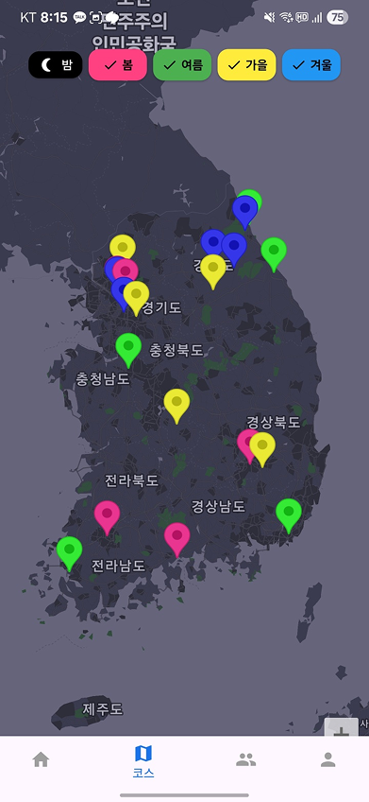
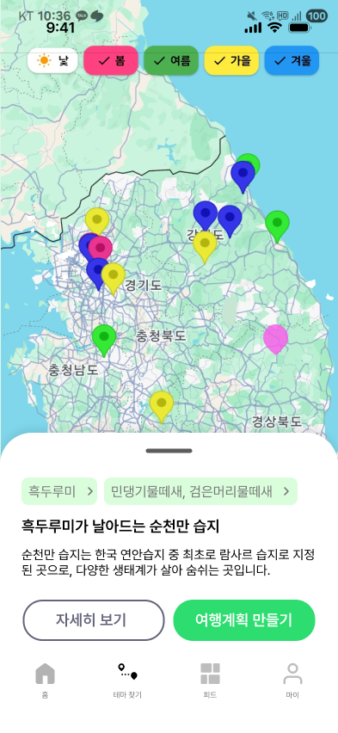
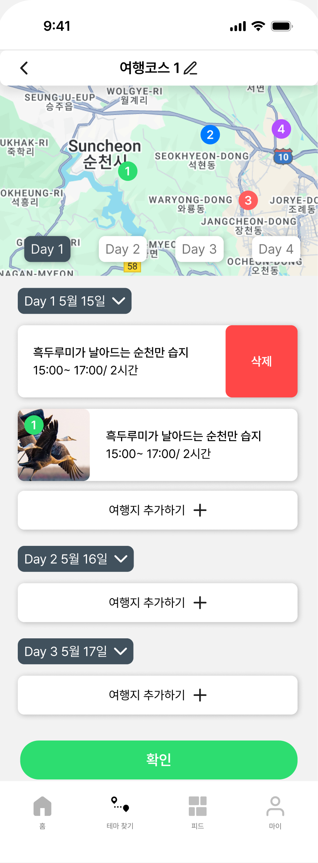
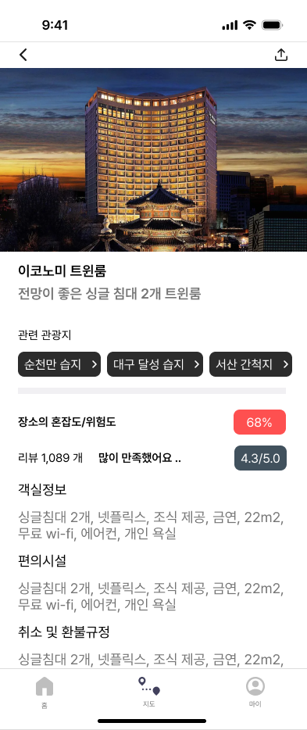
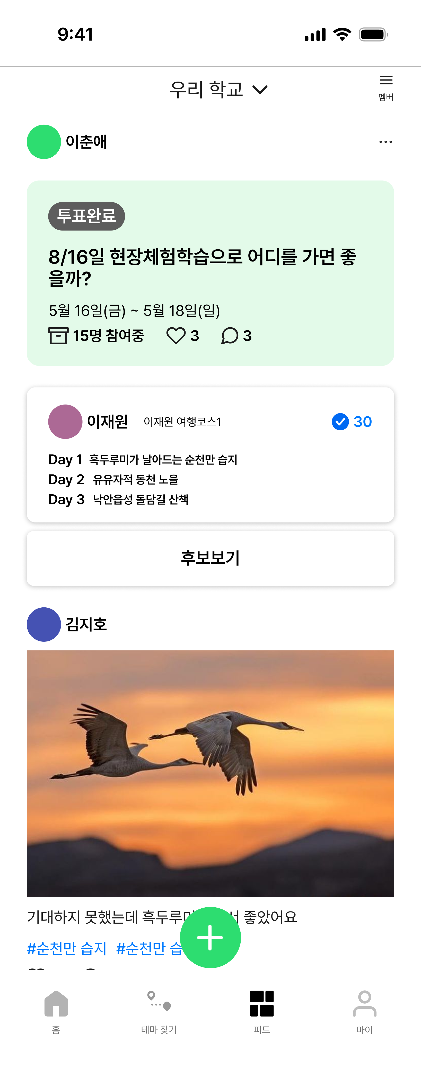
4. 서비스 흐름도
탐조 여행 루트 제작 및 공유 서비스 흐름도
1. 사용자는 추천 탐조 테마를 지도에서 확인 할 수 있습니다. 이를 기반으로 여행 계획 만들기를 시작합니다. | 2. 혹은 내 주변 생태 관광지를 기반으로 여행 계획을 만들기를 시작합니다. *생태 관광 정보 API를 통해 내 주변 생태 관광지 정보 제공 | 3. 여행 인원과 일수를 설정합니다. 플래닝 중에는 여행지를 자유롭게 추가 삭제할 수 있습니다. | 4. 여행지 추가 시 기반 여행지 주변의 관광지가 추천됩니다. 또한 여행지 위험도 확인이 가능합니다. *관광지 집중률 정보 API를 활용하여 혼잡도 제공 *관광지별 연관지 API를 활용하여 추가할 여행지 추천 | 5. 만들어진 여행 계획은 그룹 내에서 공유하고 투표를 진행할 수 있습니다.

Slide 11

감사합니다.

